Slide 1

Recursos
Roles:
1 Líder de Proyecto
2 Desarrolladores
4 Analistas
2 Testers
Dinamismo en la asignación de roles:
1era. Etapa : 1 LdP y 4 Analistas
2da. Etapa: 1 LdP, 2 Desarrolladores y 2 Testers
Notes:
Primera entrega
BAGGE - Proyecto SETI

Slide 2
Trabajo – Desvíos
Período de Finales y Vacaciones:
Causa: No fue contemplado.
Impacto: El proyecto se detuvo entre Diciembre y Enero
Seguridad y Alertas:
Causa: Estimación Insuficiente en el Desarrollo.
Impacto:
1.- Más tiempo para el desarrollo.
2.- Mayor costo.
Reportes:
Causa: Nueva Funcionalidad Requerida por el Cliente.
Impacto:
1.- Módulo de Reportes
2.- Pruebas de Integración
Notes:
Primera entrega
BAGGE - Proyecto SETI

Slide 3
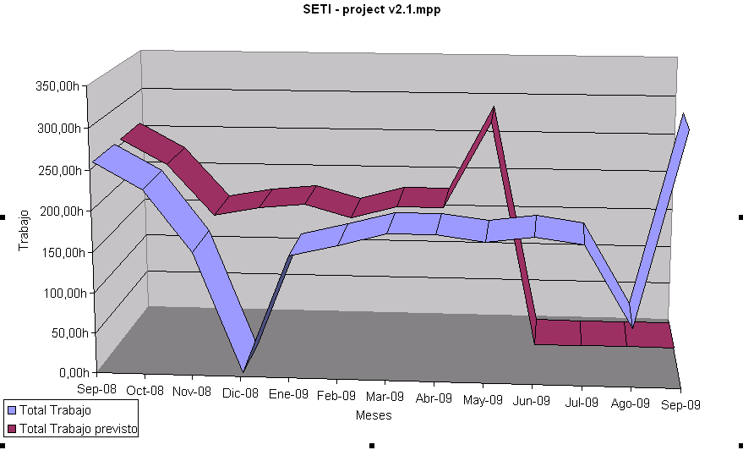
Trabajo - Previsto Vs. Realizado
Notes:
Primera entrega
BAGGE - Proyecto SETI

Slide 4
Costos – Desvíos
Los costos están directamente relacionados con la asignación
de los recursos.
Costo Estimado: $50400
Período de Finales y Vacaciones: $0
    Seguridad y Alertas: $7200
    Reportes: $2000
    Pruebas de Integración $500
    Costo Real $60100
Notes:
Primera entrega
BAGGE - Proyecto SETI

Slide 5
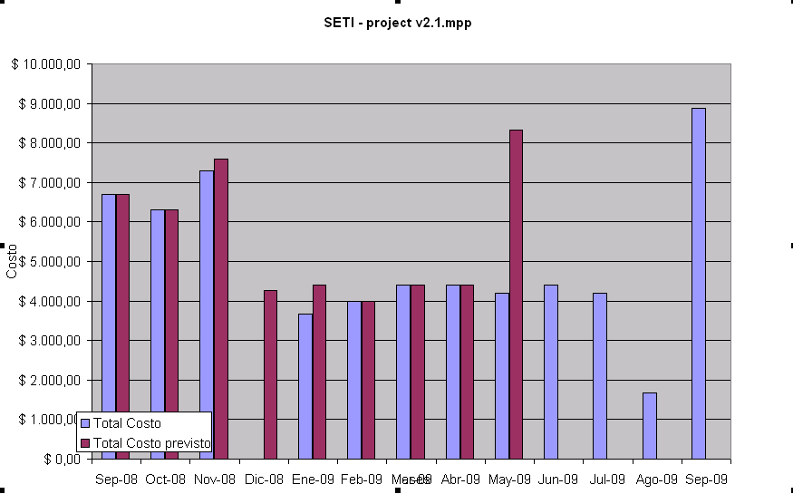
Trabajo - Previsto Vs. Realizado
Notes:
Primera entrega
BAGGE - Proyecto SETI

Slide 6
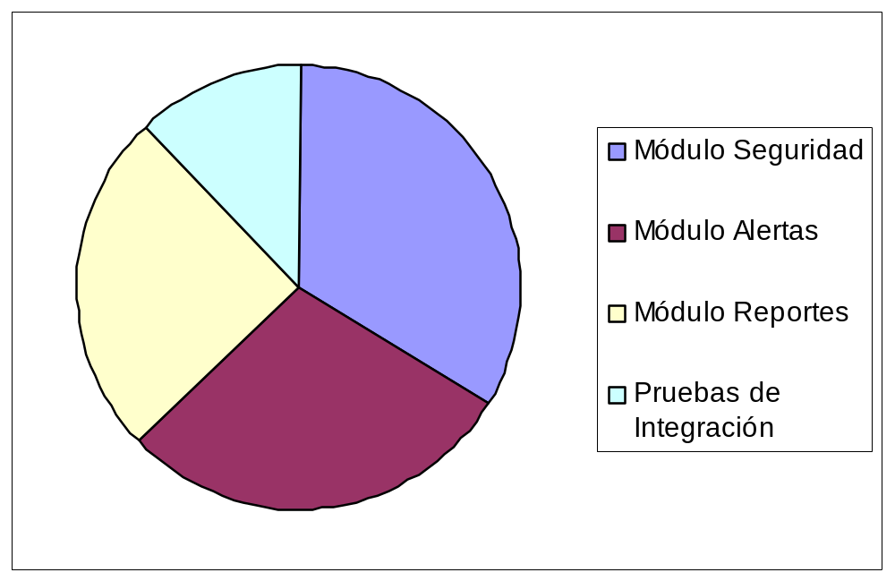
Trabajo - Previsto Vs. Realizado
Notes:
Primera entrega
BAGGE - Proyecto SETI

Slide 7
Issues
Desarrollado en ASP.NET 2.0 – Framework 3.5 con MS SQL 2005
Requisitos Mínimos SW :
Servidor:
Windows 2003 Server
Internet Information Server 6.0
Service Pack
MS SQL EXPRESS
Cliente:
Windows XP
Internet Explorer
Notes:
Primera entrega
BAGGE - Proyecto SETI

Slide 8
Issues
1.- Utilización de herramientas provistas por Google para el versionado de archivos y gestión de incidentes.
2.- fijar tiempos y compromisos entre los integrantes del grupo cuando a partir de diciembre los 5 estábamos en cosas distintas.-
3.- El uso del framework adecuado para evitar y minimizar errores en el desarrollo
4.- El proyecto estuvo detenido durante diciembre y parte de enero
5.- Para la asignación de los roles se tuvo en cuenta las experiencias laborales individuales, minimizando los tiempos necesarios para capacitación.
Notes:
Primera entrega
BAGGE - Proyecto SETI

